Slide 1

WEMOS 教案
Arduino / WiFi / Database

Slide 2
添加标题
1
2
3
4
WeMos設定
感應器
建置資料庫
AIOT整合應用

Slide 3

架構圖
感應器
控制板
WeMos
伺服器
Database
Wi-Fi

Slide 4
Part.1
WeMos 設定

Slide 5
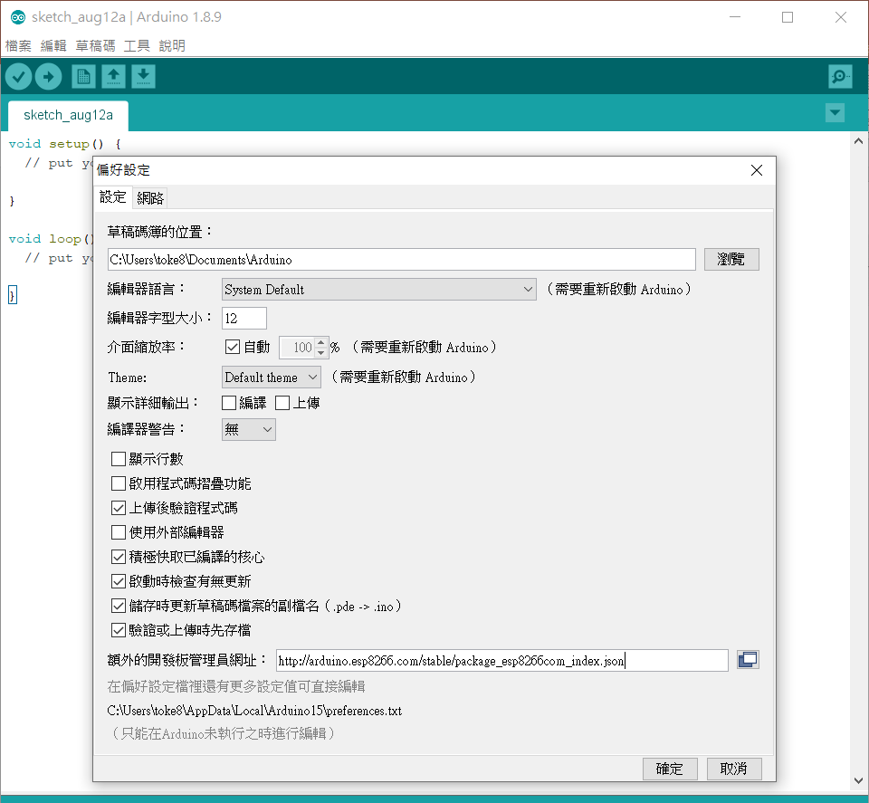
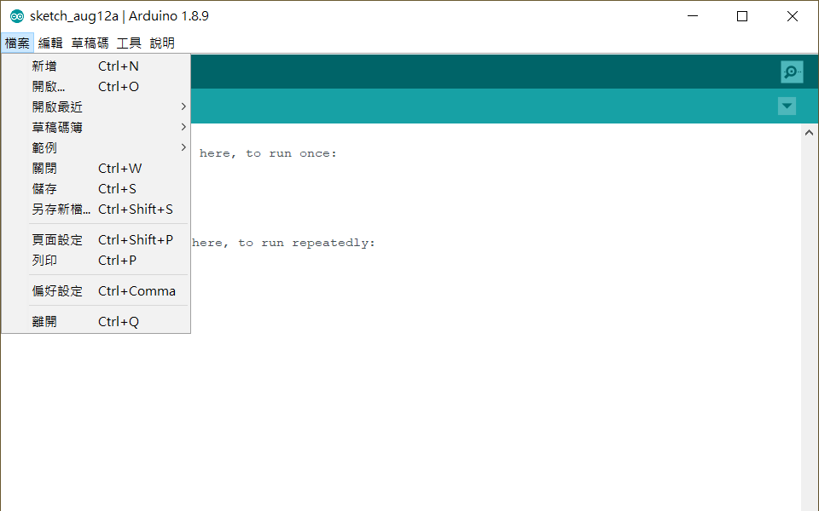
設置ESP8266開發版網址
1.點擊
2.點擊
1.輸入開發版ESP8266的網址
2.點擊
步驟一 ➜ 打開Arduino IDE，進入偏好設定。
步驟二 ➜ 在下方 ”額外的開發板管理員網址”輸入:
http://arduino.esp8266.com/stable/package_esp8266com_index.json

Slide 6
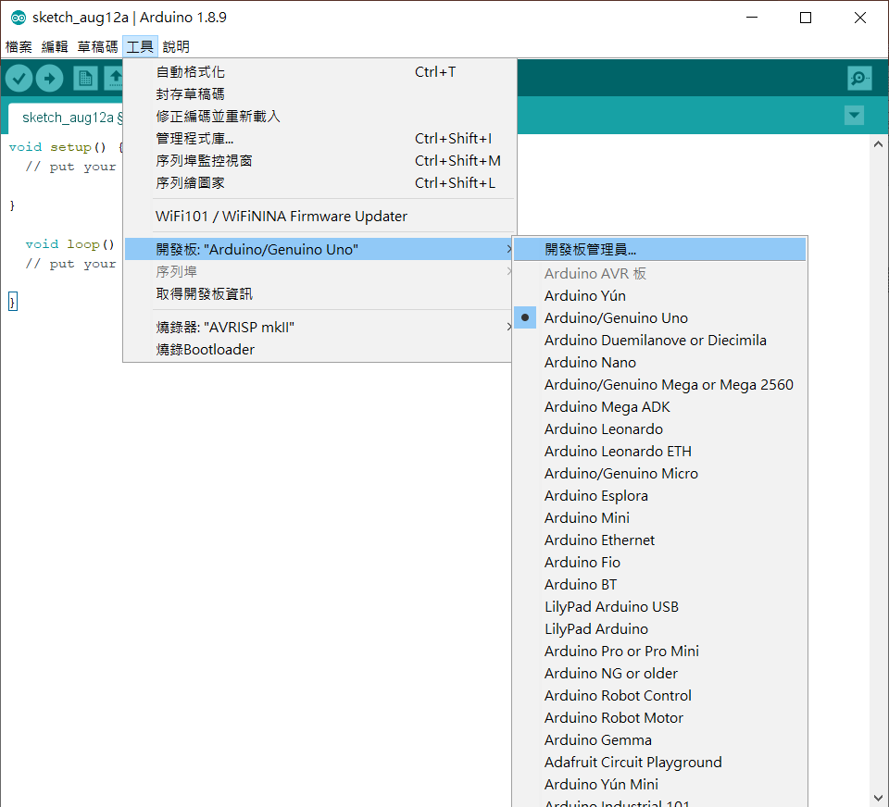
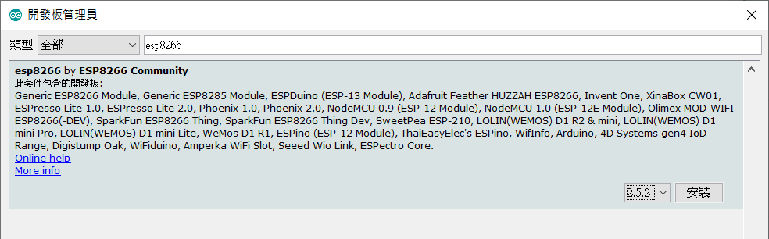
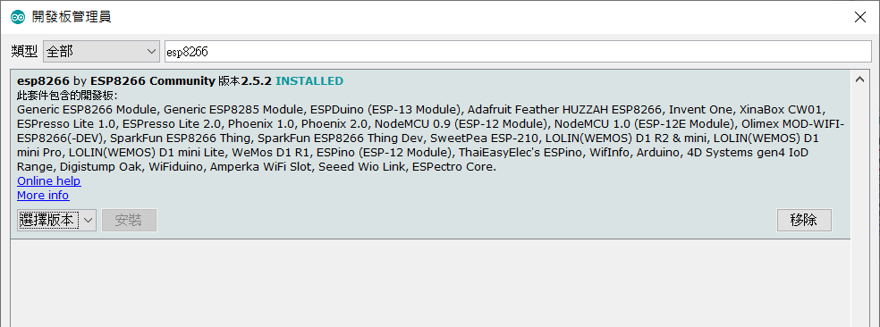
安裝ESP8266開發版
1.點擊
1.輸入ESP8266
3.點擊
3.點擊
2.點擊
步驟四 ➜ 安裝ESP8266的相關板子
步驟五 ➜ 靜待數分鐘等候安裝完成，下圖為完成安裝的畫面。
步驟三 ➜ 進入開發版管理員介面

Slide 7
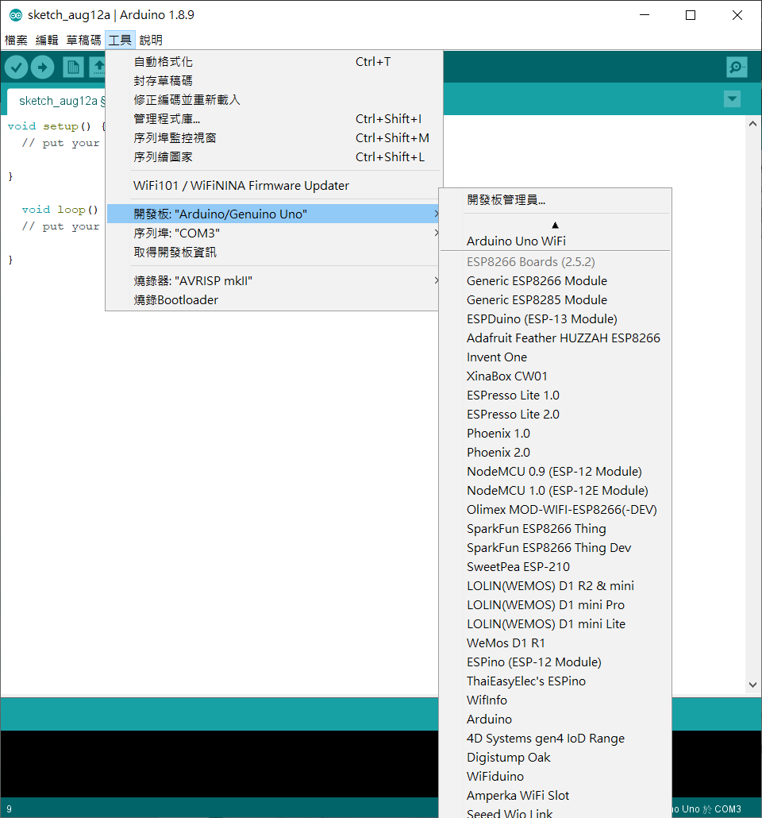
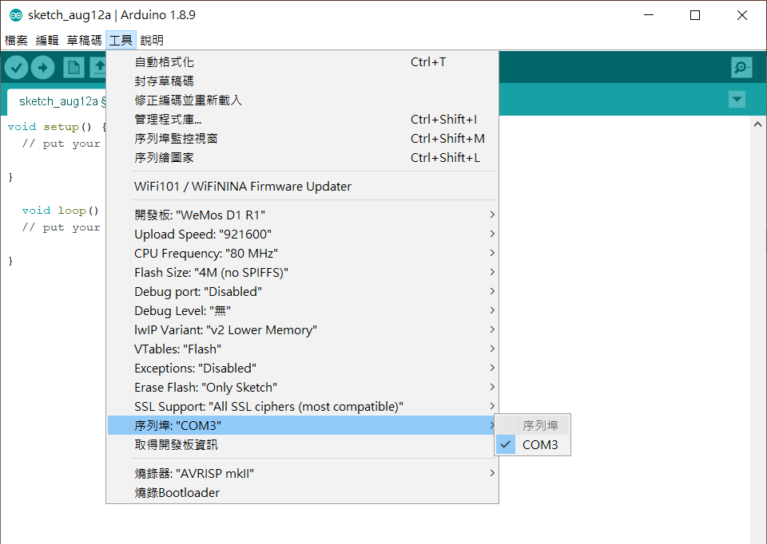
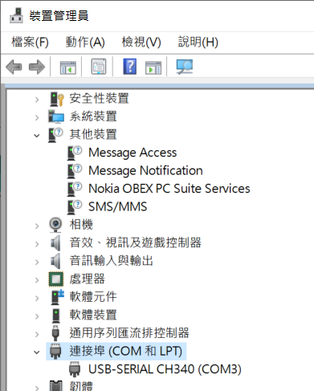
設定WeMos開發版
1.點擊
2.點擊
1.點擊
2.點擊
備註➜ 不確定序列埠是哪個可至裝置管理員的連接埠查找CH340
步驟七 ➜ 選擇設備的序列埠
3.點擊
步驟六 ➜ 設定WeMos D1 R1開發版

Slide 8
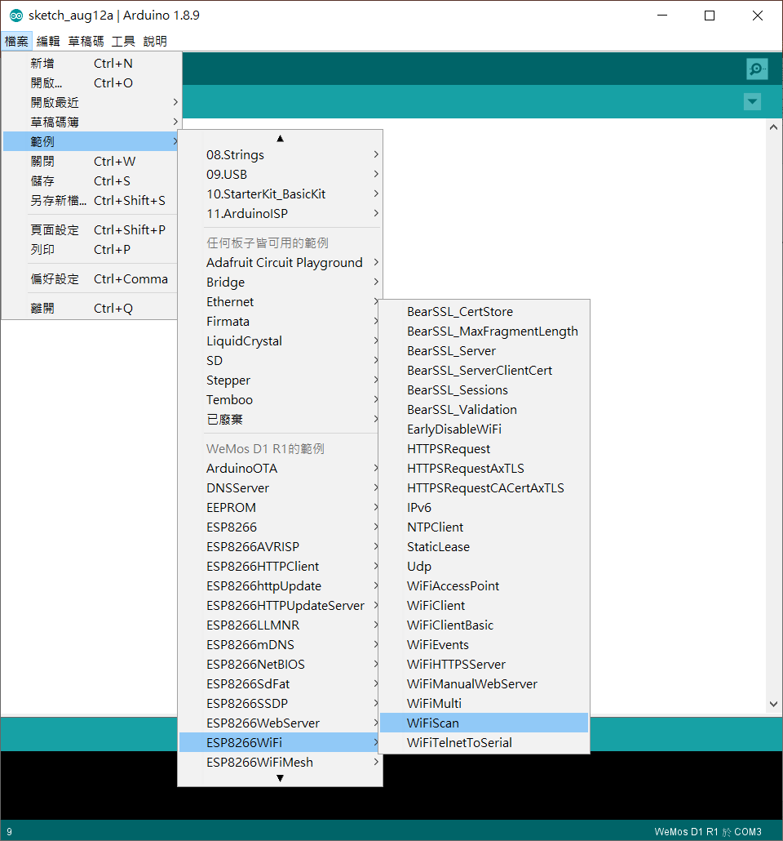
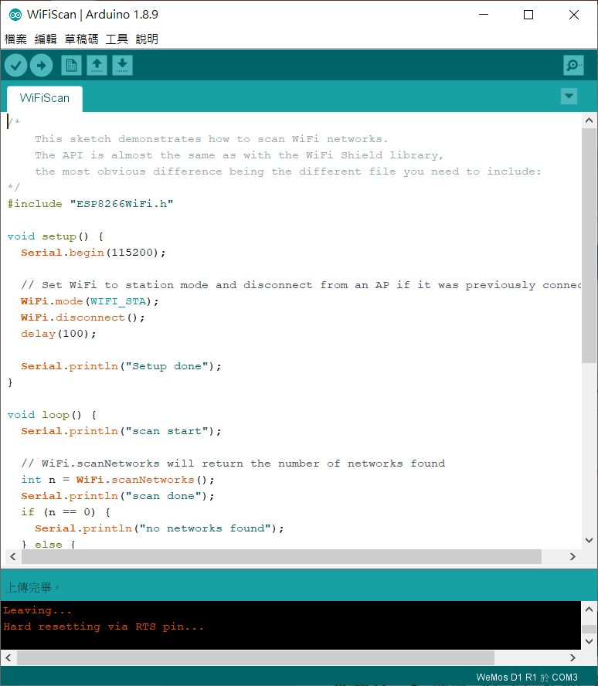
測試範列:搜尋 Wi-Fi 1/2
1.點擊
3.點擊
2.點擊
3.點擊
4.點擊
2.等待出現此文字，即表示燒入成功
步驟八 ➜ 開啟 Wi-Fi scan 範例
步驟九 ➜ 燒程式至板子

Slide 9
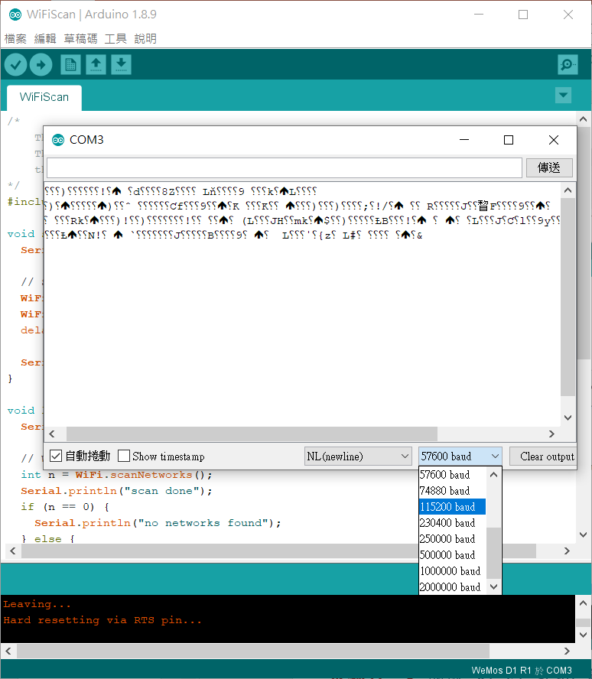
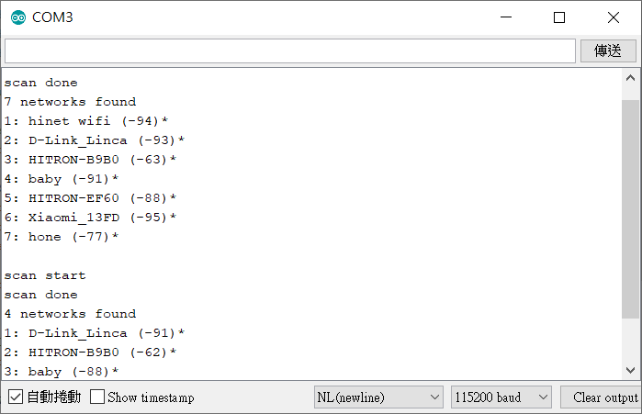
測試範列:搜尋 Wi-Fi 2/2
查找到的Wi-Fi
1.點擊
2.點擊
步驟十一 ➜ 測試完成
備註➜ 顯示的格式 前面為Wi-Fi的名稱，後面為訊號強度。
步驟十 ➜ 更改序列埠的鮑率為115200baud

Slide 10
Part.2
感應器

Slide 11
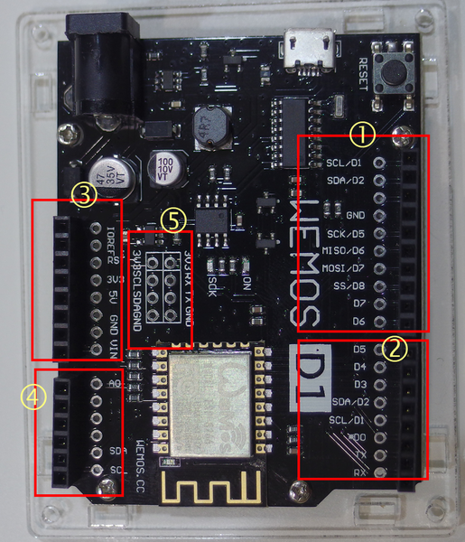
WeMos 腳位資訊
WeMos Board | GPIO
SCL/D1 | 5
SDA/D2 | 4
GND | GND
SCK/D5 | 14
MISO/D6 | 12
MOSI/D7 | 13
SS/D8 | 15
D7 | 13
D6 | 12
Board | GPIO
3V3 | 3V3
SCL | 5
SDA | 4
GND | GND
3V3 | 3V3
RX | RX
TX | TX
GND | GND
均與Board一樣
Board | GPIO
D5 | 14
D4 | 2
D3 | 0
SDA/D2 | 4
SCL/D1 | 5
D0 | 16
TX | TX
RX | RX
Board | GPIO
A0 | A0
SDA | 4
SCL | 5

Slide 12
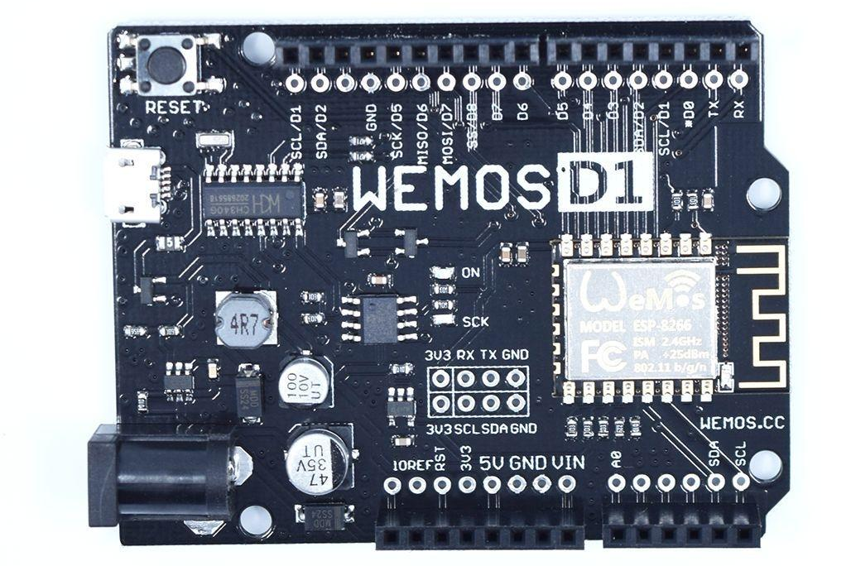
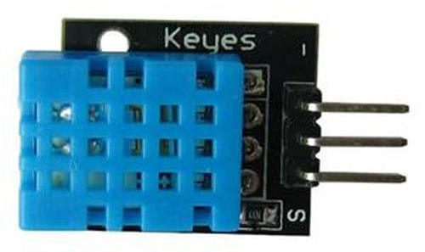

DHT11 (溫溼度感應器)連接方式
GND
VCC
Signal
注意腳位可能不同
不要插錯會燒掉
步驟一 ➜ 連接設備與感應器

Slide 13
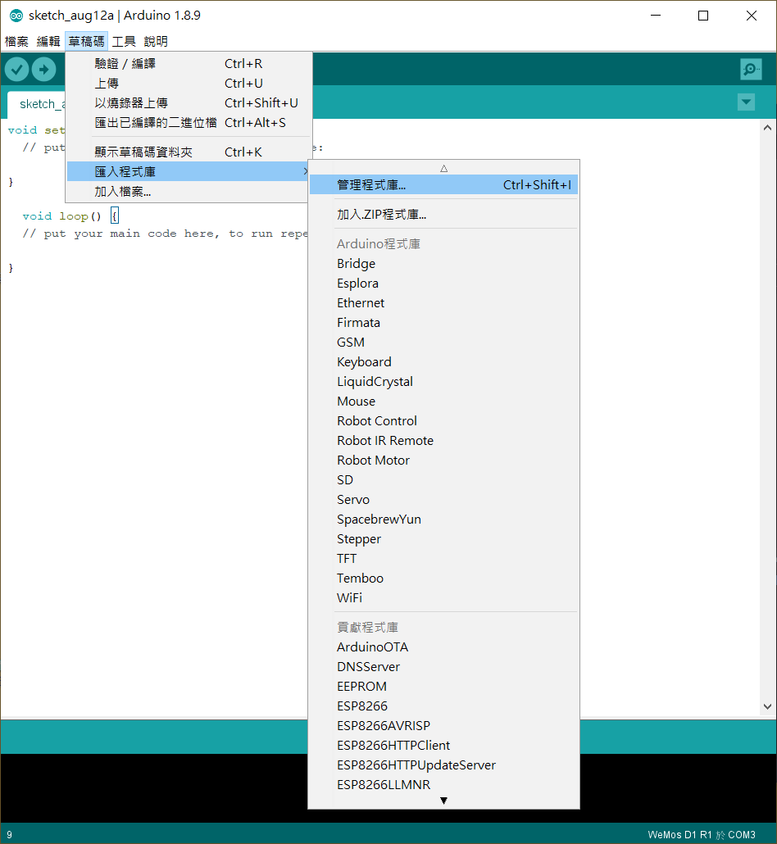
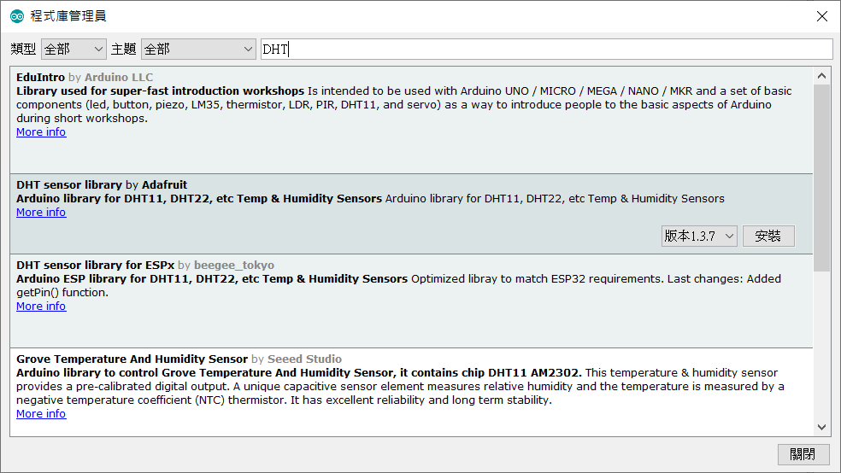
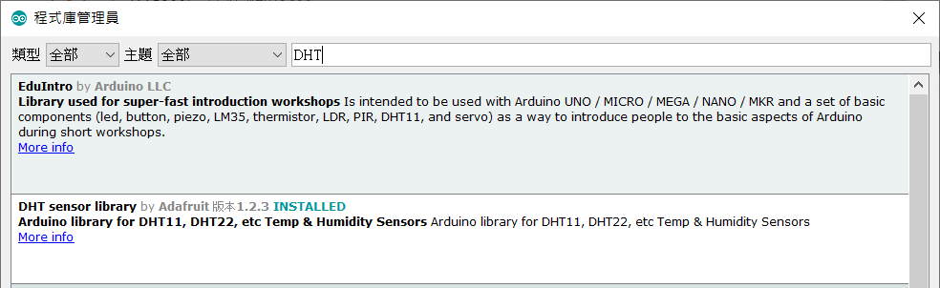
下載DHT11模組
1.點擊
1.輸入DHT
2.點擊
3.點擊
3.點擊
2.版本選擇1.2.3
步驟三 ➜ 安裝DHT sensor library
DHT安裝完成!!
步驟二 ➜ 進入管理程式庫。

Slide 14
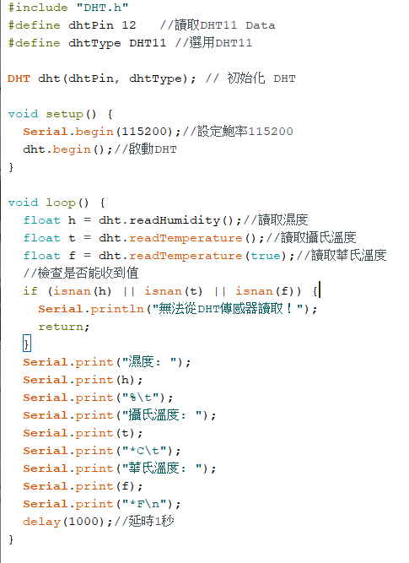
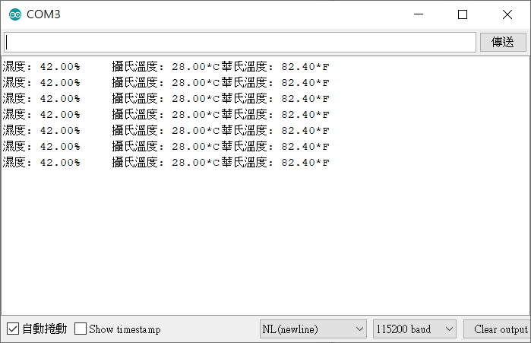
撰寫DHT11測試程式
透過序列埠監控視窗顯示結果
:::: 注意鮑率設定是否與程式一樣 ::::
步驟四 ➜ 撰寫溫溼度程式

Slide 15
Part.3
建置資料庫

Slide 16
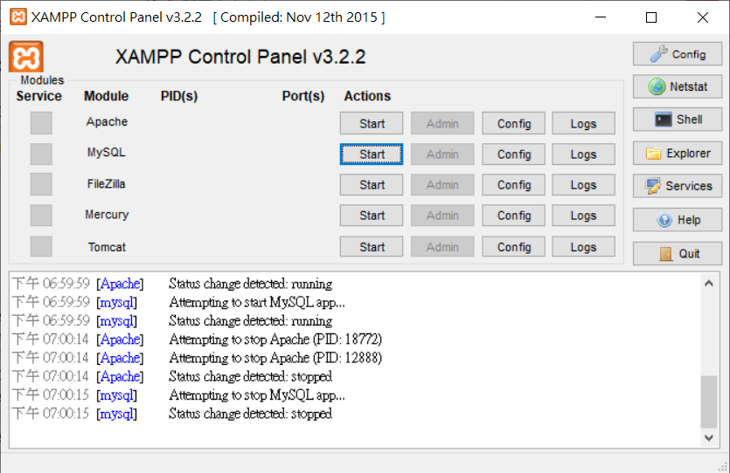
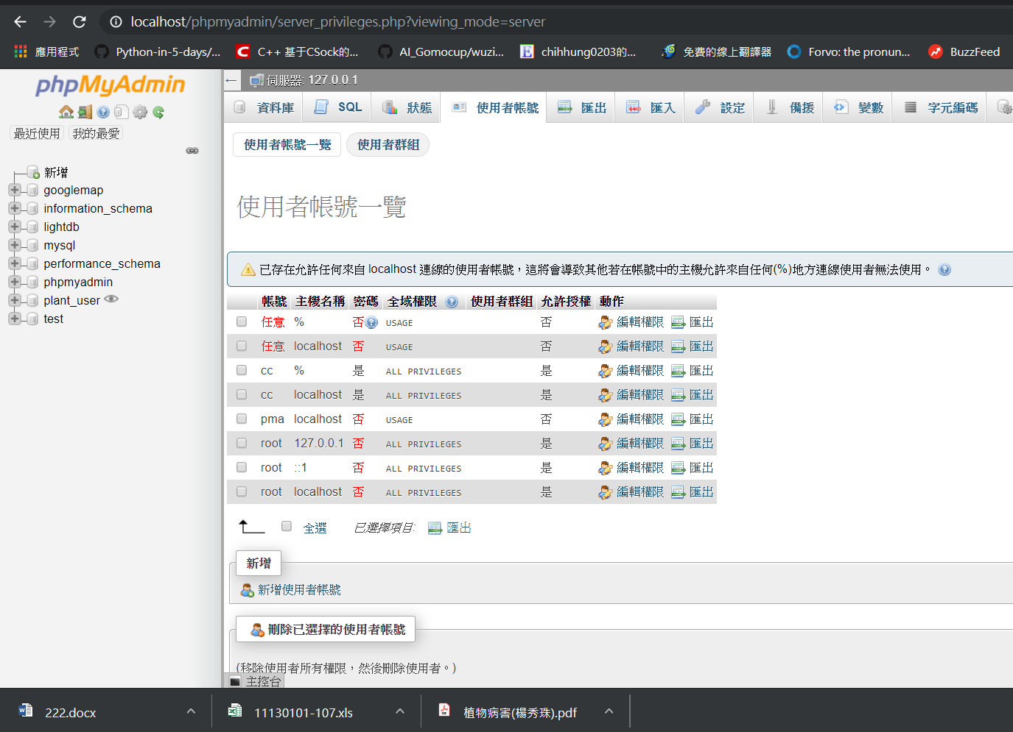
新增使用者
1.打開Google，在網址處輸入: localhost/phpmyadmin
1.點擊
2.點擊
2.點擊
3.點擊
步驟一 ➜ 開啟xampp，將Apache與MySQL啟動
步驟二 ➜ 新增帳號

Slide 17
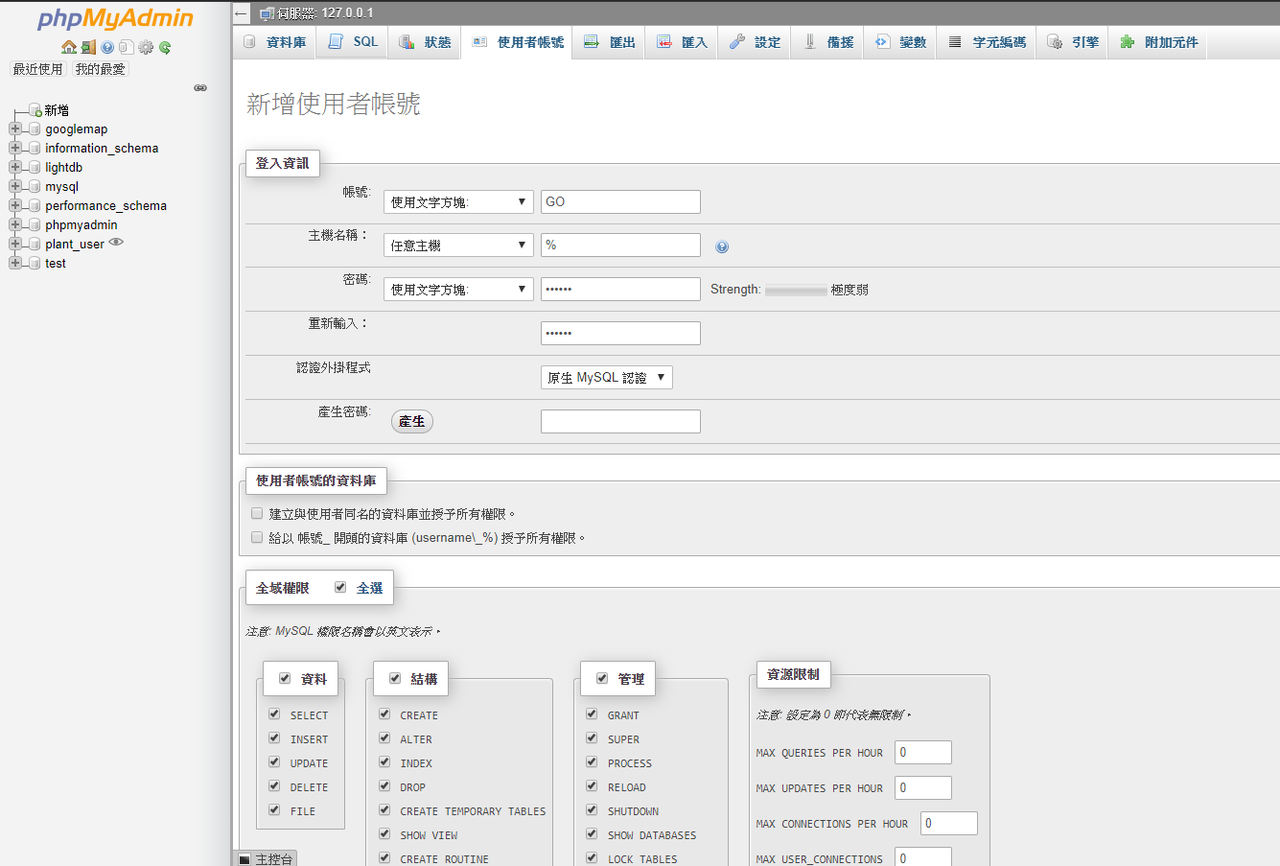
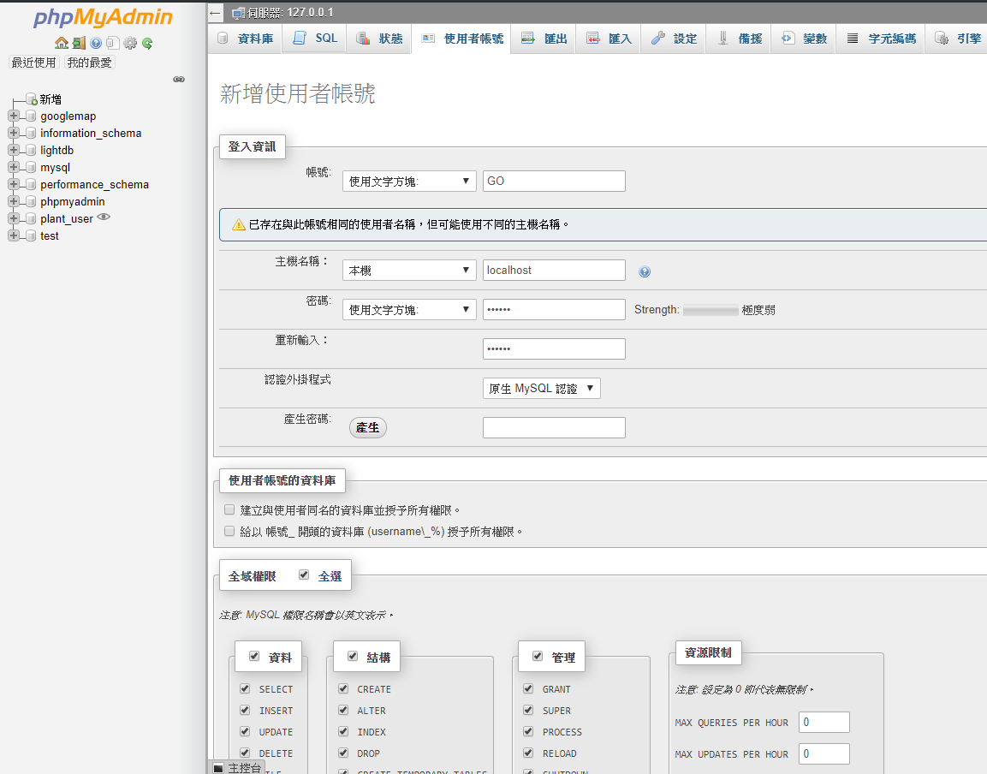
創建帳號
1.輸入資料
除了此設定，其他均可以與前面創的帳號一樣
2.點擊
3. 點擊右下角的”執行”
步驟四 ➜ 建立本機的帳號
步驟三 ➜ 建立任意主機的帳號

Slide 18
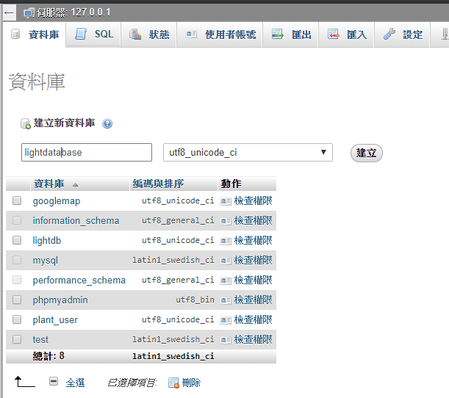
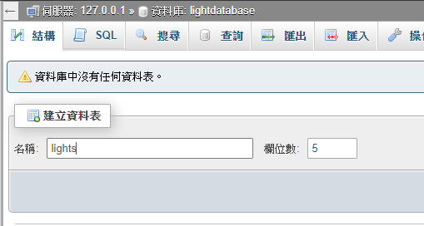
創建資料庫
1.點擊
2. 輸入資料庫名稱與修改編碼後點擊建立
輸入資料表名稱與欄位數後，點擊右下角的執行
步驟六 ➜ 建立資料表
步驟五 ➜ 建立資料庫

Slide 19
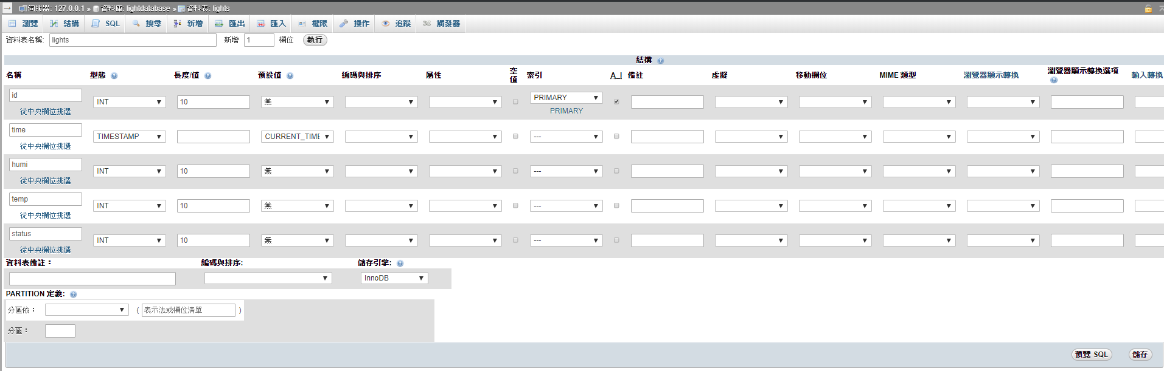
創建資料表
設置主鍵，打勾後，會跳出視窗，點擊 ”執行” 即可
點擊
步驟七 ➜ 欄位資訊輸入完成後點擊儲存
(框起來的地方表示要做更改!!!)

Slide 20
Part.4
AIOT 整合應用

Slide 21
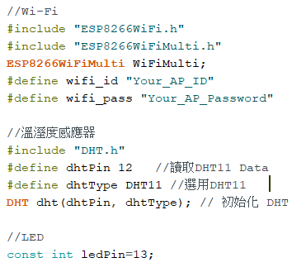
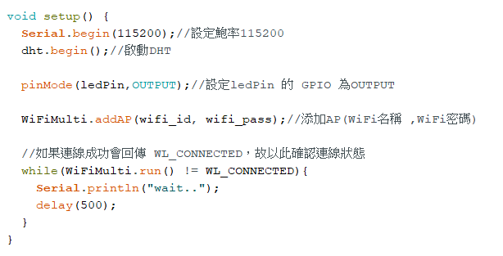
撰寫AIOT程式 (Client端) 1/2
步驟一 ➜ 定義變數
步驟二 ➜ 初始化設定

Slide 22
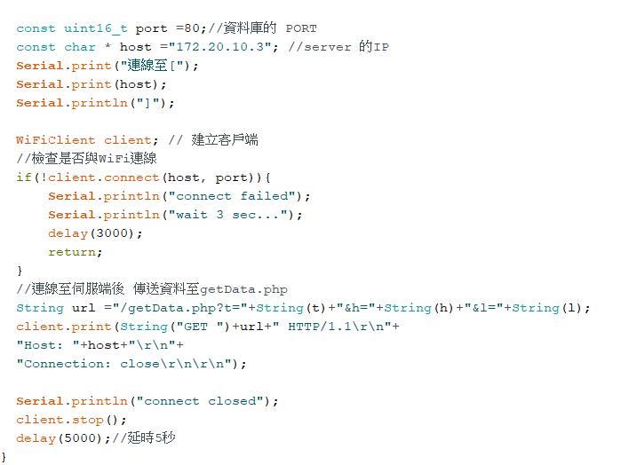
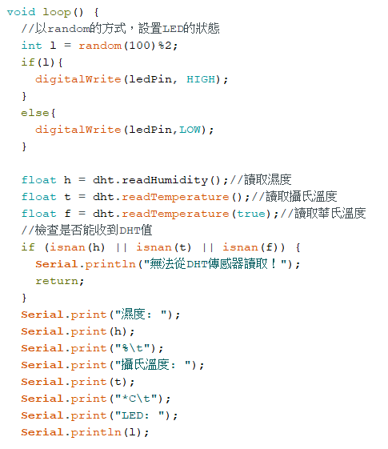
撰寫AIOT程式 (Client端) 2/2
傳送至伺服端的變數名稱
伺服端的接收資料的php名稱
將浮點數型態的資料轉成string
步驟三 ➜ 讀取感應器資料(可直接拿DHT測試版修改)
步驟四 ➜ 傳送資料至伺服端

Slide 23
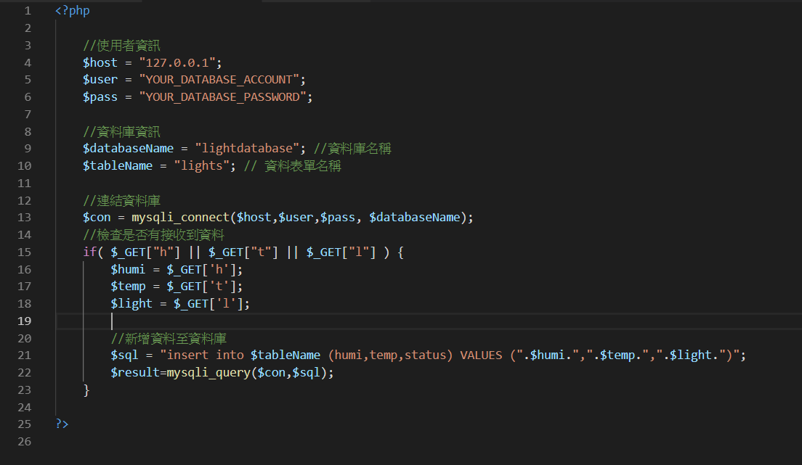
撰寫AIOT程式 (Server端)
步驟四 ➜ 在xampp>>htdocs 的資料夾內，建置接收資料的php檔(addData.php)
步驟六 ➜ client測試
http://localhost:8080/iot/addData.php?t=30&h=24.6&l=48
步驟五 ➜ 撰寫伺服端接收資料的程式

Slide 24
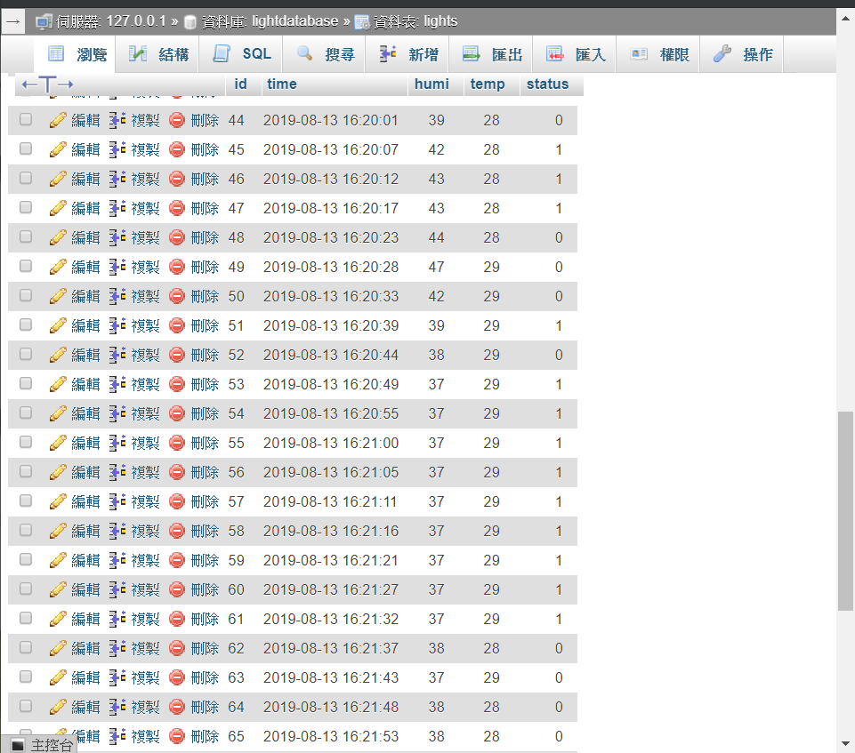
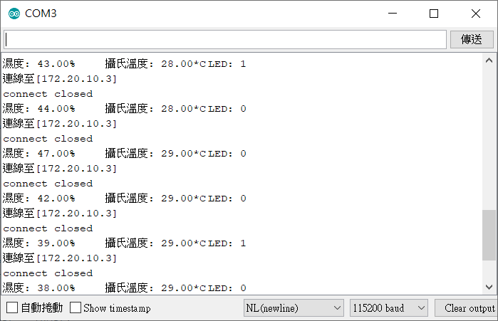
Demo
单击编辑标题
對應左邊監控窗的資料
A company is an association or collection of individuals, whether natural persons

Slide 25
謝謝觀看
Thank you to watch

